Slide 1
«Широкая Масленица- проводы зимы»
Муниципальное бюджетное дошкольное образовательное учреждение детский сад №14 муниципального образования город Горячий Ключ
Автор: воспитатель Чикишева Елена Николаевна

Slide 2
Цель: создать радостное настроение детям.

Slide 3
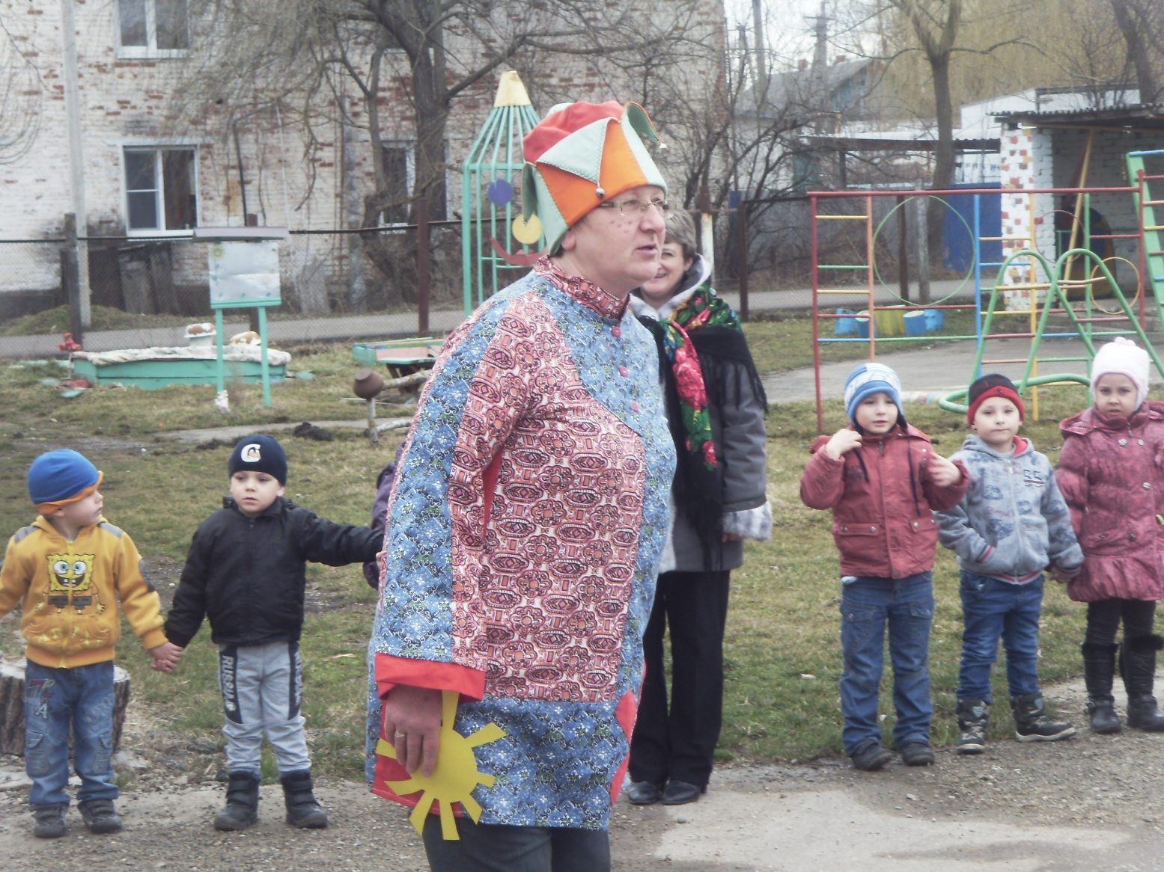
Что вы гости тут сидите, аль гулять вы не хотите? Засиделись чай с утра, веселиться уж пора!

Slide 4
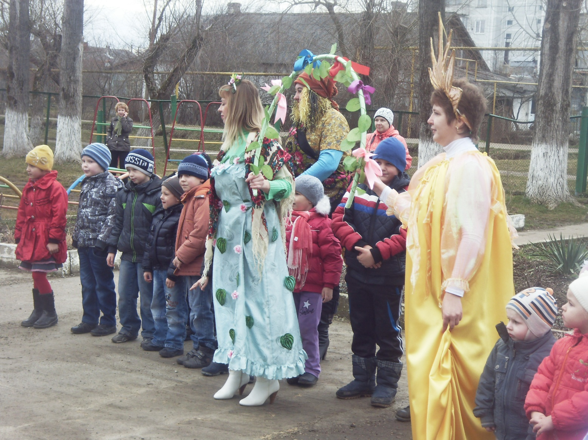
Вместе будем мы гулять, Масленицу провожать!

Slide 5
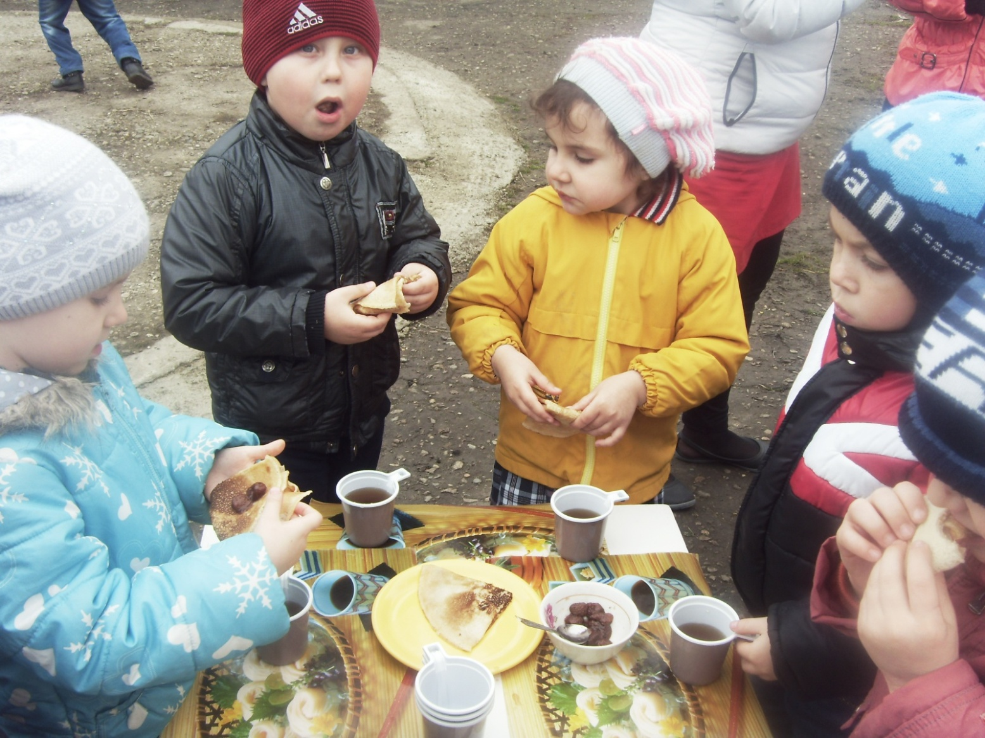
Ах, какие вкусные блины!

